Slide 1



CHÀO MỪNG CÁC EM
ĐẾN VỚI TIẾT HỌC MĨ THUẬT
Giáo viên : DƯƠNG THỊ HỒNG NHUNG

Slide 2



KHỞI ĐỘNG

Slide 3

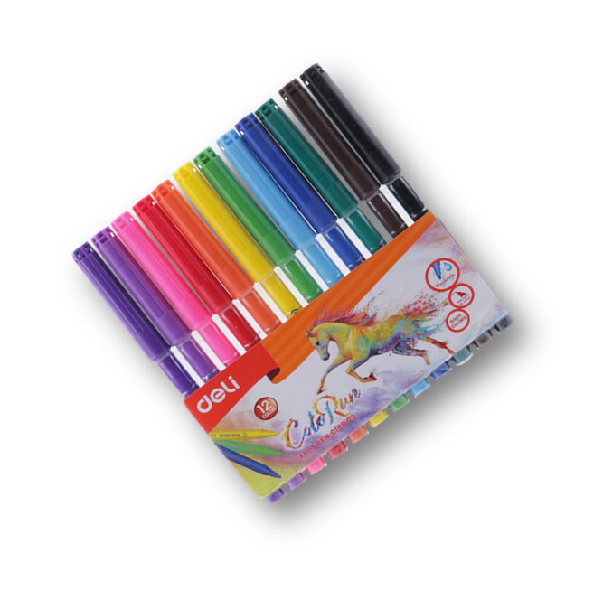
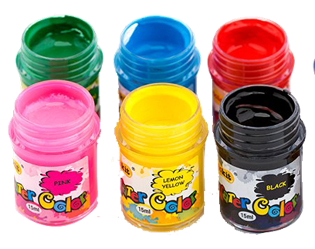
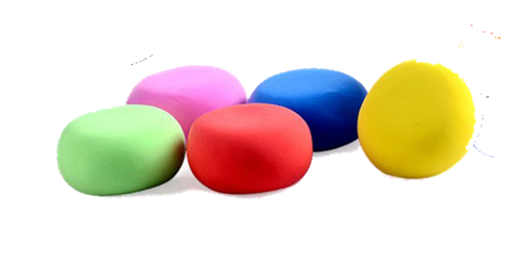
Kiểm tra đồ dùng:

Slide 4
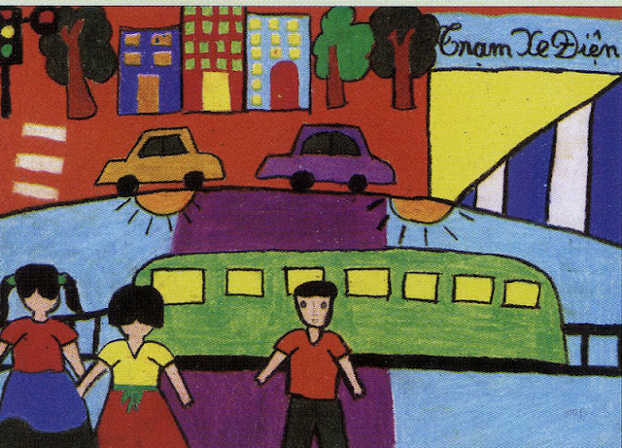
CHỦ ĐỀ 8: AN TOÀN GIAO THÔNG
LÀ HẠNH PHÚC CỦA MỌI NHÀ
BÀI 15: VĂN HÓA GIAO THÔNG
(Tiết 1)

Slide 5
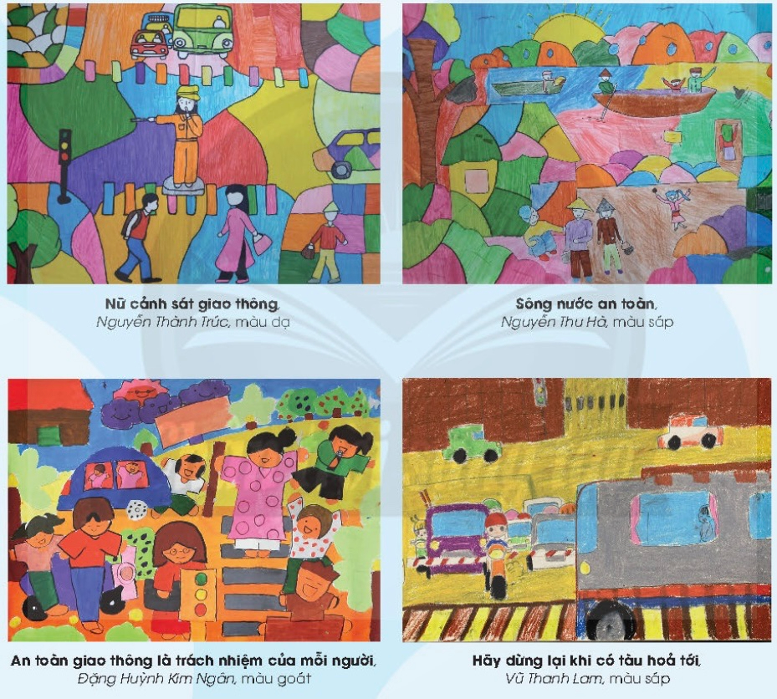
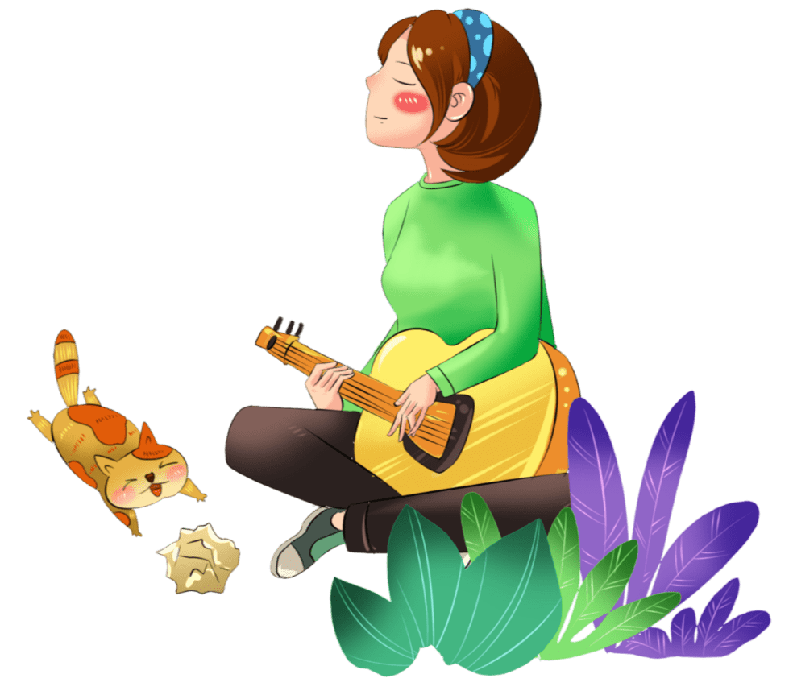
BÀI 15: VĂN HÓA GIAO THÔNG ( TIẾT 1)
Hoạt động 1
QUAN SÁT VÀ
NHẬN THỨC

Slide 6
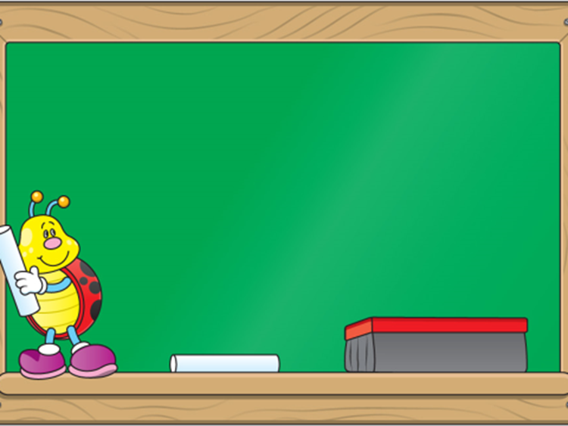
Thứ 5, Ngày 10 tháng 11 năm 2022
Mĩ thuật
BÀI 15: VĂN HÓA GIAO THÔNG ( TIẾT 1)
BÀI 15: VĂN HÓA GIAO THÔNG
+ Những hoạt động trong SPMT?
+ Hành vi thể hiện văn hóa giao thông?
+ Cách sắp xếp các yếy tố hình, màu đạm, màu nhạt, màu nóng, màu lạnh

Slide 7
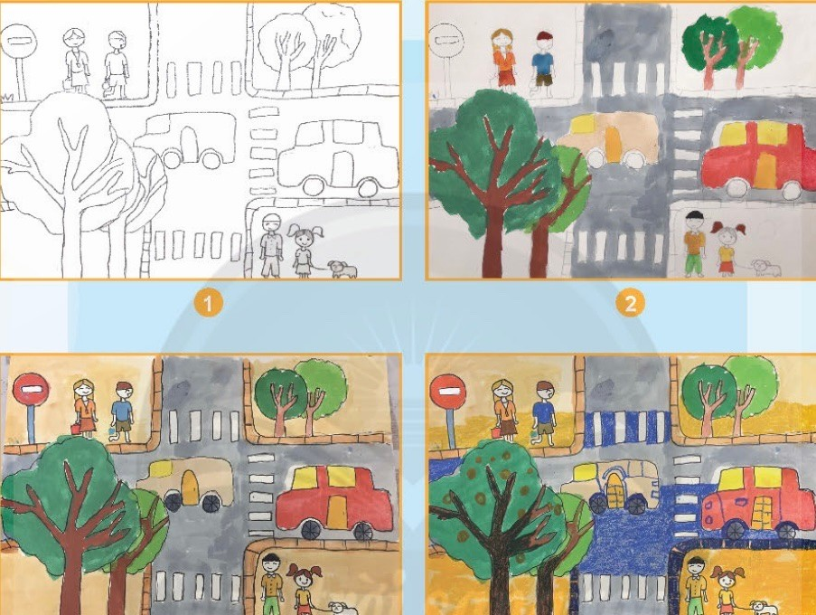
BÀI 15: VĂN HÓA GIAO THÔNG ( TIẾT 1)
KHÁM PHÁ CÁCH THỰC HIỆN.
-Có mấy bước để tạo
sản phẩm mĩ thuật?
- Đó là những bước nào?

Slide 8

BÀI 15: VĂN HÓA GIAO THÔNG ( TIẾT 1)
Gợi ý các bước thực hiện:
Tìm ý tưởng, vẽ nét hình chính, hình phụ
Lựa chọn màu thể hiện hình chính
Vẽ màu nền và hình phụ
Hoàn thiện sản phẩm

Slide 9

CHỦ ĐỀ 8: AN TOÀN GIAO THÔNG
LÀ HẠNH PHÚC CỦA MỌI NHÀ
BÀI 15: VĂN HÓA GIAO THÔNG
(Tiết 2)

Slide 10


Hoạt động 3
Luyện tập
sáng tạo

Slide 11
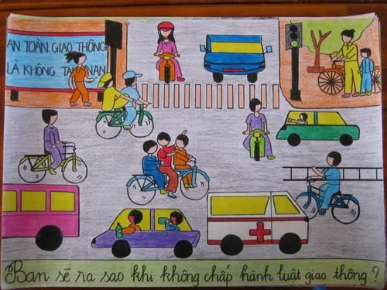
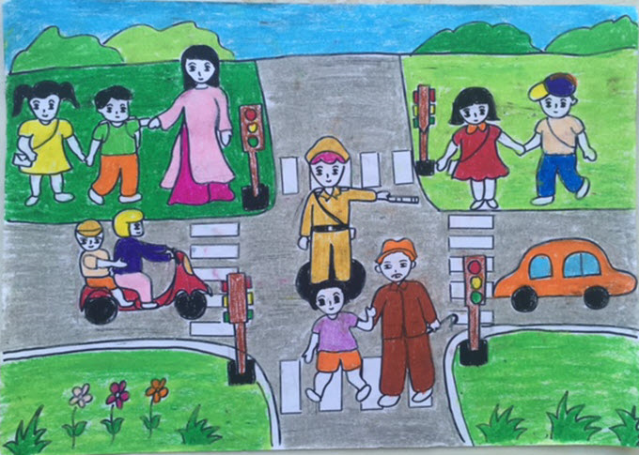
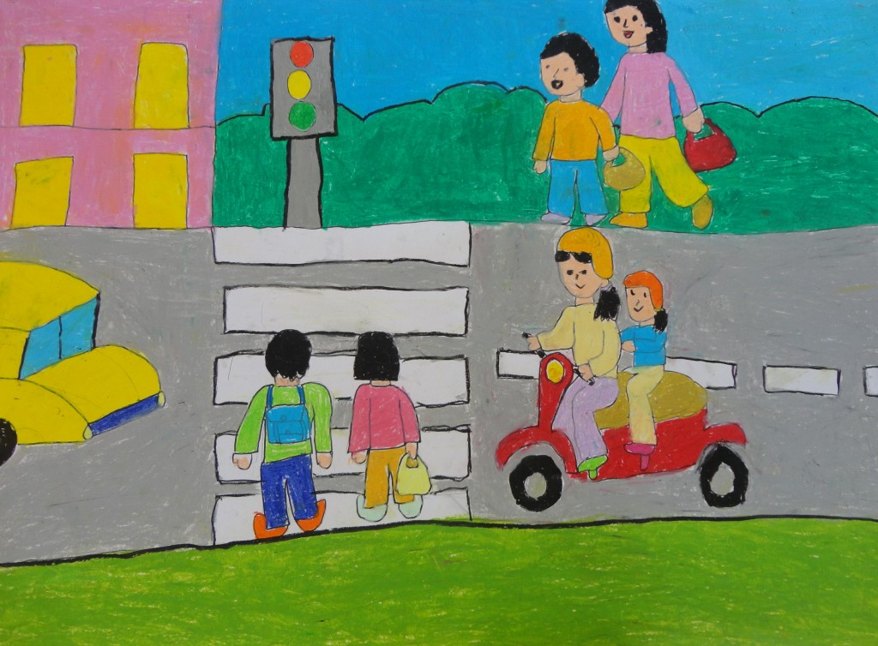
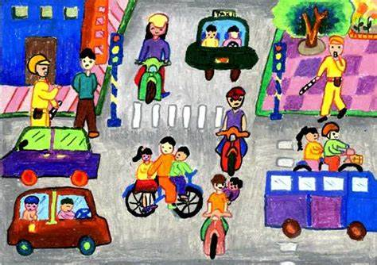
THAM KHẢO SẢN PHẨM MĨ THUẬT

Slide 12

Hướng dẫn HS luyện tập thực hành
. HS hoạt động theo nhóm / cá nhân
. Khuyến khích HS từ các kĩ thuật cơ bản , HS chủ động sáng tạo các sản phẩm mới theo ý thích , phù hợp với trí tưởng tượng của mình . HS Chủ động chọn nội dung thực hiện, tùy theo năng lực và sở thích của các em

Slide 13

Thực hành nhóm
Các HS Chủ động chọn nội dung thực hiện, tùy theo năng lực và sở thích của các em để vẽ 1 bức tranh theo như GV đã hướng dẫn

Slide 14
Hoạt động 4
Phân tích
đánh giá

Slide 15
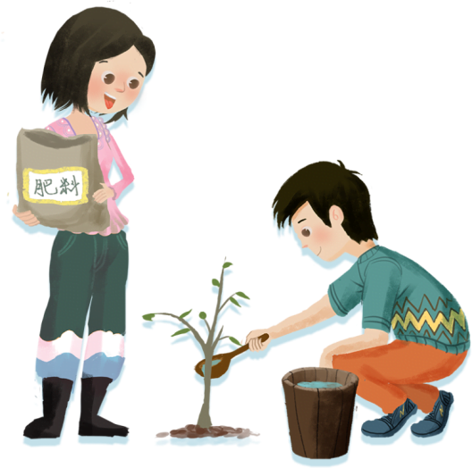
Giới thiệu sản phẩm
Giới thiệu nhận xét đánh giá sản phẩm Của mình và bạn

Slide 16
Hoạt động 5
Vận dụng
Phát triển

Slide 17
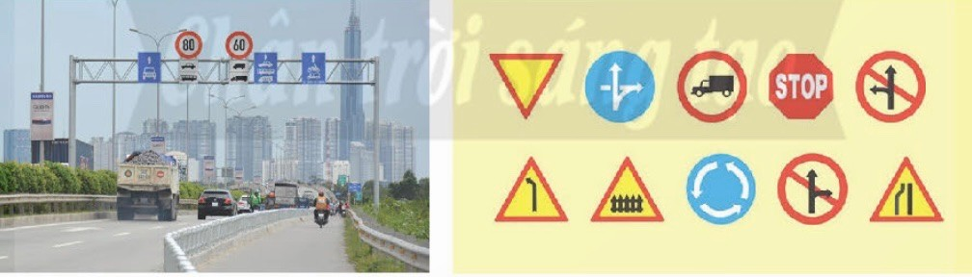
HS hướng tìm hiểu những biển báo giao thông mà mình sưu tầm được kể thêm một số biển báo mà mình biết.
Hướng dẫn các em quan sát các biển báo gioa thông ngoài thực tế

Slide 18


Tiết học kết thúc
Chúc các em, chăm ngoan, học giỏi

